Slide 1
Projet Java/JEE
Entr'étudiants
Amandine Alves – Adrian BURA – Laurent LOUX – Yannis MOREL
Notes:
Yannis MOREL

Slide 2
Projet Java/JEE
Sujet
Notes:
Yannis MOREL
Application Java/JEE : web, ORM (eclipseLink)
Architecture : MVC, Métier, DAO (accès à une base de données : ORM))
Sujet avec une composante sociétale/utile
Production/livrables : - Démo - application (3 fonctionnalités) - document : contexte, IHM, diagramme de classes, spécification des services (fonctionnalités), tests fonctionnels (quels sont les tests que vous prévoyez et jouez pour valider une fonctionnalité)

Slide 3
Sommaire
Contexte
Besoin sociétal
Projet
Organisation
Maquettes
Diagrammes
Cas d’utilisation
Classes
Modèle conceptuel de données
Démonstration de l’application
Tableau de tests
Axes d’amélioration
Notes:
Yannis MOREL

Slide 4




Contexte
Besoin sociétal
Alternance
Notes:
Yannis MOREL
Aujourd’hui, trouver une alternance pour des étudiants voulant entrer dans le monde du travail est difficile.
De part le manque de visibilité sur les différentes plateformes existantes pour cette catégorie d’emploi, beaucoup d’entreprises préfèrent majoritairement investir sur un autre type de contrat (CDI, CDD ou intérim).
Suite à notre expérience personnelle concernant cette formation au CESI, nous avons tous été confrontés à certaines difficultés au fait de trouver un emploi en alternance.
De plus, au vu des circonstances sanitaires actuelles, il est encore plus difficile d’en trouver un avec les restrictions imposées.

Slide 5




Contexte
Application de recherche d’alternance dédiée aux entreprises et aux étudiants
Notes:
Almandine A.
Le projet est une plateforme de recrutement pour alternants. À la manière de « Indeed », cet outil de recherche d’emploi propose une liste d’annonces provenant des entreprises en direction des étudiants.
Elle a pour ambition d’aider les jeunes travailleurs à rencontrer des entreprises, se faire des contacts. Elle permet de rassembler un maximum d’informations pour faciliter la recherche d’alternance chez eux.
Les alternants feront évidemment des présentations et des recherches d’emplois pour trouver des projets adaptés à leur cursus.

Slide 6
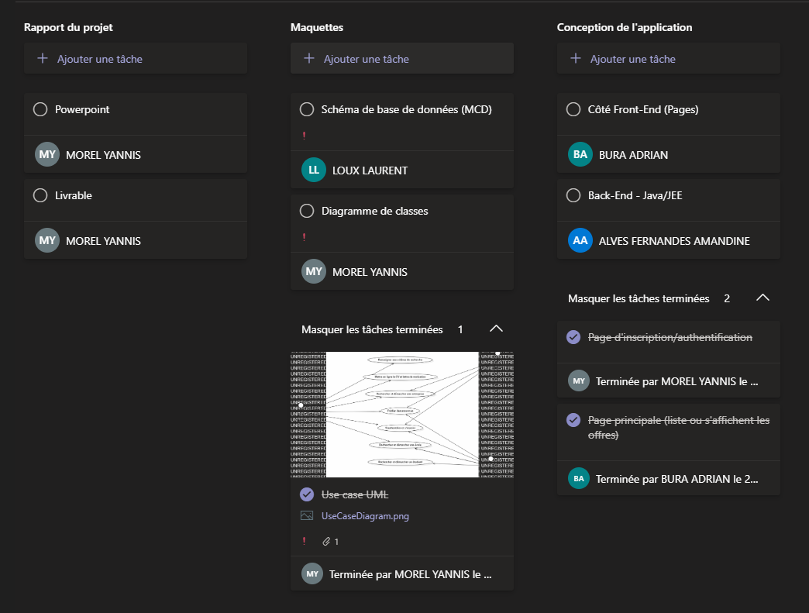
Contexte
Organisation/Répartition du travail
Notes:
Yannis MOREL.

Slide 7
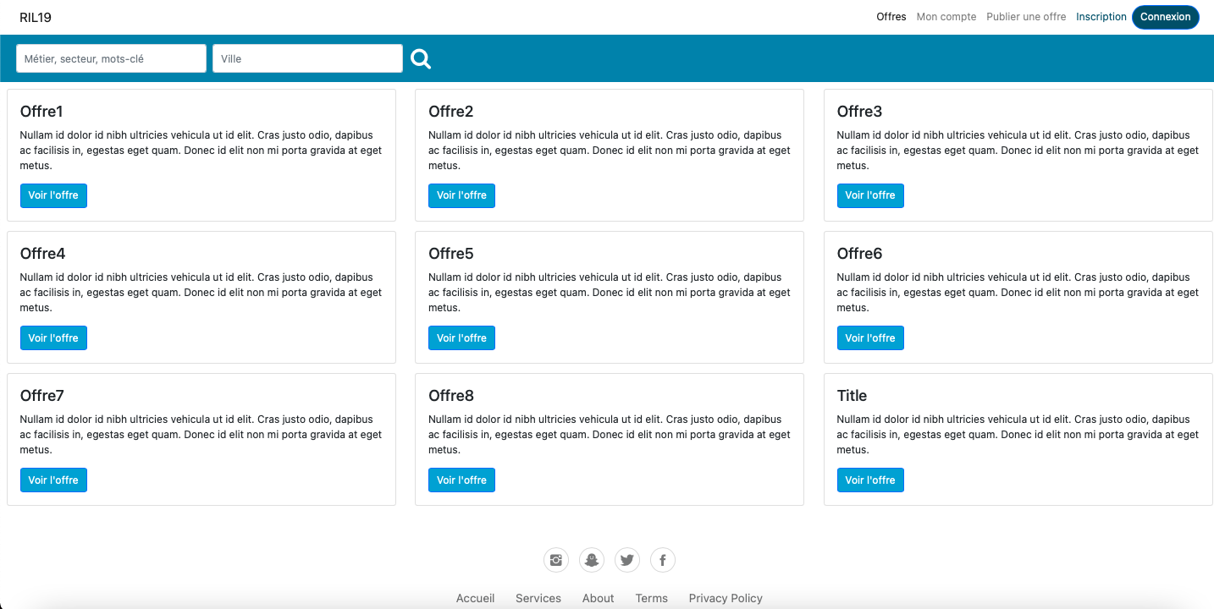
Maquettes
Liste d'annonces
Notes:
ADRIAN B.

Slide 8
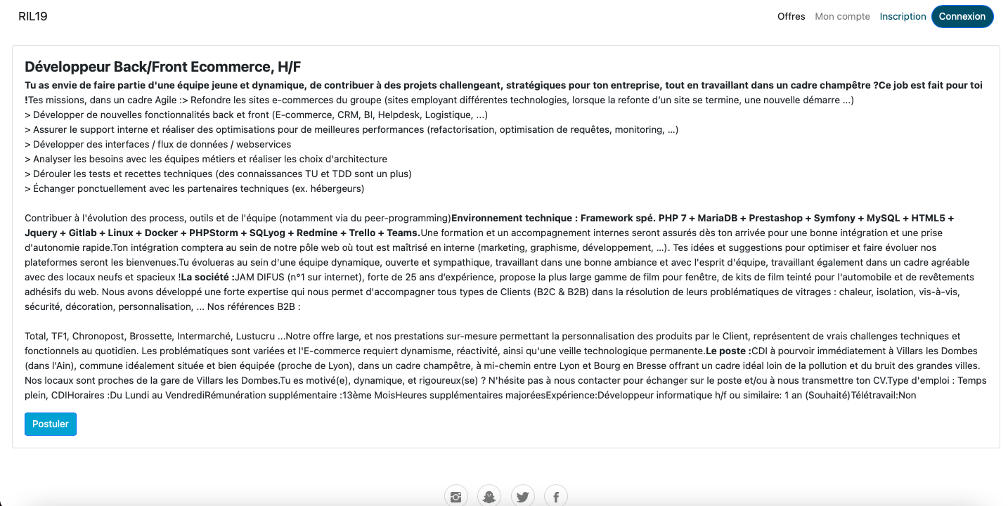
Maquettes
Détails de l'annonce
Notes:
ADRIAN B.

Slide 9
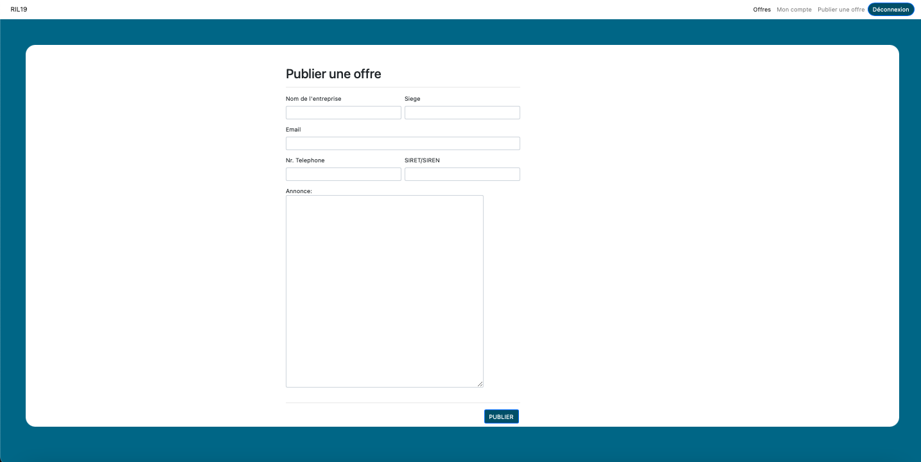
Maquettes
Publier une offre
Notes:
ADRIAN B.

Slide 10
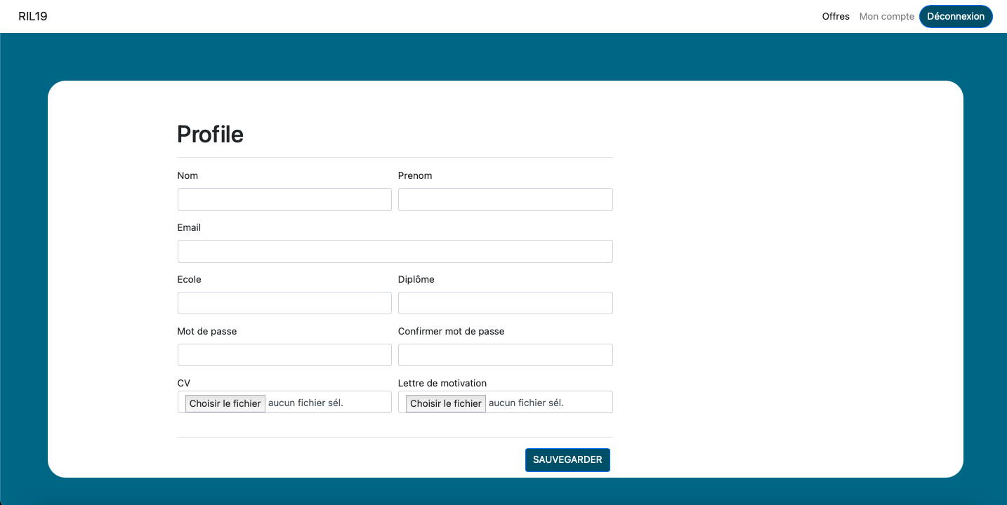
Maquettes
Profil
Notes:
ADRIAN B.

Slide 11
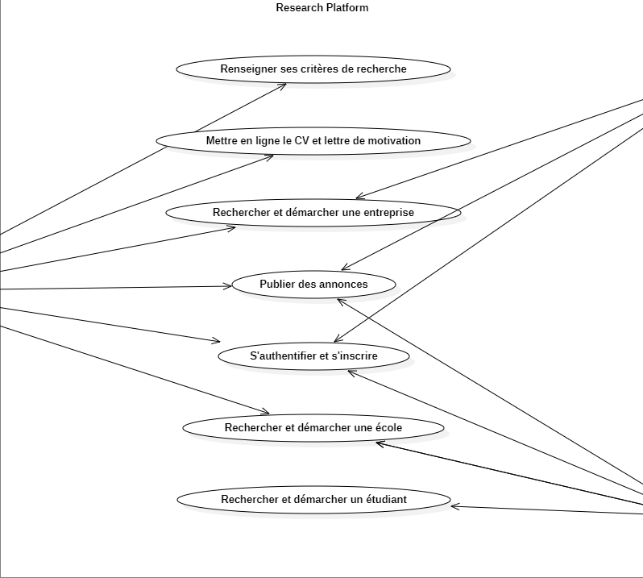
Diagrammes
Cas d’utilisation
Ecole
Etudiant
Entreprise
Notes:
Yannis MOREL

Slide 12
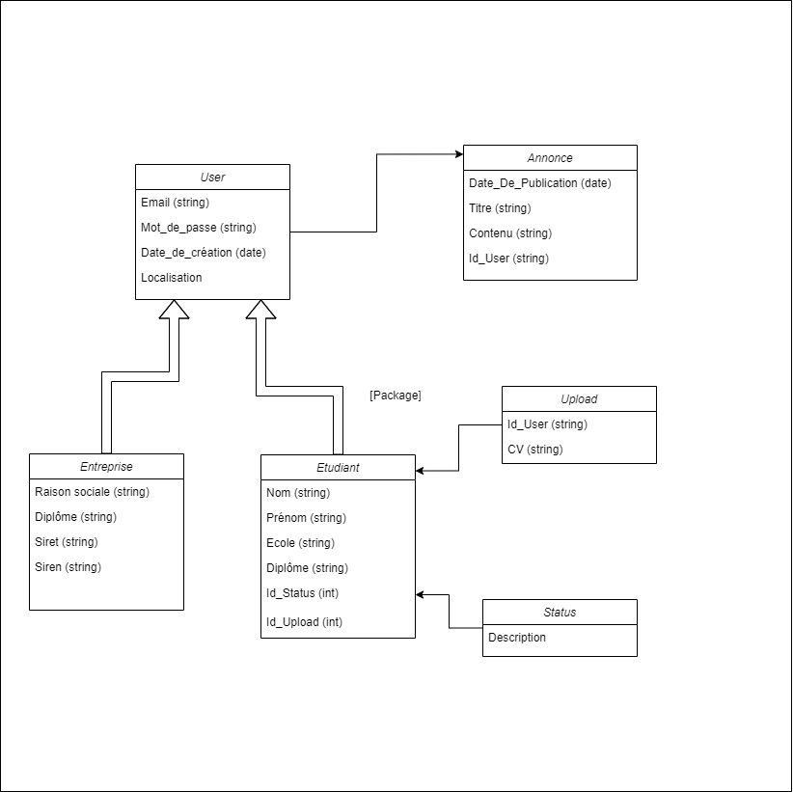
Diagrammes
Classes
Notes:
Laurent Loux (Justin)

Slide 13
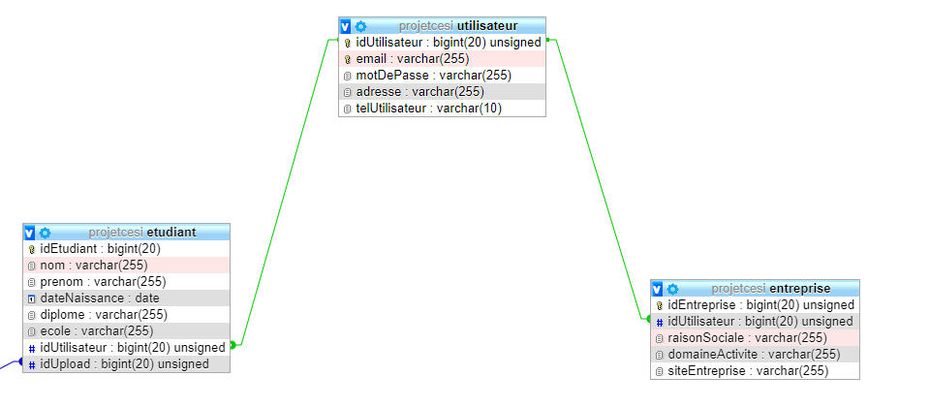
Diagrammes
Modèle conceptuel de données
Notes:
Amandine A.

Slide 14
Démonstration de l’application…
Notes:
Amandine

Slide 15
Tests fonctionnels
Pages/Vues | Tests | Résultats attendus
Connexion | Tentatives d’entrée de mauvais login/mot de passe | Message d’erreur (login/mot de passe incorrect) | Ok
Inscription (étudiant ou entreprise) | Tentatives d’entrée la même adresse mail qu’un autre compte existant | Message d’erreur (L’adresse mail est déjà prise par quelqu’un d’autre) | /
Profil | Insertion d’un CV/Lettre de motivation d’une extension différente que le standard | Message d’erreur (Mauvais type de fichier rentré) | /
Liste d’annonces | Créer une multitude d’annonce | Création d’une 2e page pour rediriger vers la suite de la liste | /
Détails de l’annonce | / |  | /
Notes:
Laurent Loux

Slide 16




Axes d’amélioration
Notes:
Laurent Loux
Faire une page administrateur
Elargir les types de contrat acceptés dans l’outil (CDI, CDD, autres…)
Ajouter une fonctionnalité de messagerie instantanée entre élèves et entreprises
Ajouter un système de certifications pour attester les compétences des chercheurs d’emploi

Slide 17
Avez-vous des questions ?

